Slide 1
Úvod do fyzioterapie II
Fyzioterapie Klára Šoltés Mertová FSPS, muni 380423@mail.muni.cz

Slide 2
Cílem předmětu:
je ucelený přehled speciálních fyzioterapeutických konceptů a metod
Úvod do senzomotorických cvičení
Úvod do dermatoneuromuskulární terapie dle Kenny
Proprioceptivní neuromuskulární facilitace (PNF)
Úvod do Vojtovy metody
Úvod k metodě Brügger, Brunkow, Brunnström, Klapp
Úvod do Dynamické neuromuskulární stabilizace (DNS dle Koláře)
Úvod ke konceptu Bobath (NDT)
Úvod k Maitland konceptu

Slide 3
Cílem předmětu:
je ucelený přehled speciálních fyzioterapeutických konceptů a metod
Škola zad
Úvod do terapie dle McKenzieho (MDT)
Úvod do konceptu „Spiraldynamik“, SM systém Cvičení II
Fyzioterapie v preventivní péči
Fyzioterapie v akutní péči
Fyzioterapie u chronických onemocnění
Fyzioterapie a sport handicapovaných
Relaxační techniky (Jacobson, Schultz, respirační a jogové techniky)

Slide 4
Úvod do senzomotoriky
Freeman
Metodika SMS podle Jandy a Vávrové
Propriofoot
Diagnostika a terapie

Slide 5
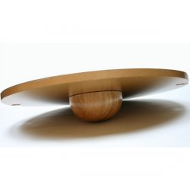
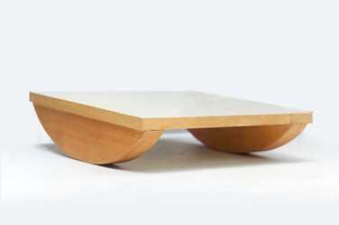
Freeman
ang. ortoped a spol. (1931)
reedukace a prevence instability hlezenního kloubu
(1940) fyzio. Herveou a Messean s ortopedem Castaigem metodu zdokonalili
funkční instabilita
externí svalově-šlachová instabilita
cílem zlepšení propriocepce, koordinace svalové činnosti

Slide 6
Senzomotorická stimulace
prof. V. Janda a Vávrová (1970)
provázanost aferentních a eferentních inf.
metodika obsahuje soustavu balančních cviků v různě náročných posturálních polohách
motorické učení
„malá noha“
cave: tato technika se nepoužívá u pac. s akut. bol.

Slide 7
http://www.rihove.cz/vyrobky/3.html
https://www.youtube.com/watch?v=7_HnA2bRQ0M

Slide 8
Propriofoot
Jerome Baicry a Loïc Paris autoři
http://www.propriofoot.com/proprioception-cheville/home.html
https://youtu.be/gz_HB6Ce0_k
BAICRY, J., PARIS, L. Reeducation de la cheville du pied: du nouveau dans la proprioception. FMTmag [online]. 2004, č. 70 [cit. 2013-09-02]. Dostupné z: http://www.salonreeduca.com/site/FR/FMT_/_Agenda/Archives,C5870,I5873.htm?KM _Session=c412663fc1f3e73430fdc0e89b4dd769.

Slide 9
Odkaz: http://rehaspring.cz/prodej/propriofoot.php

Slide 10
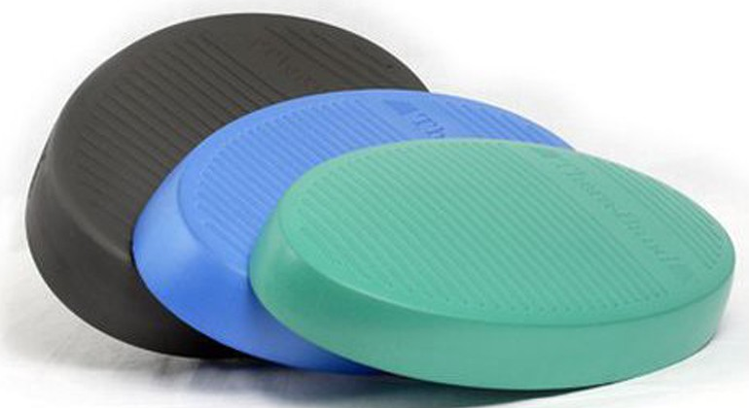
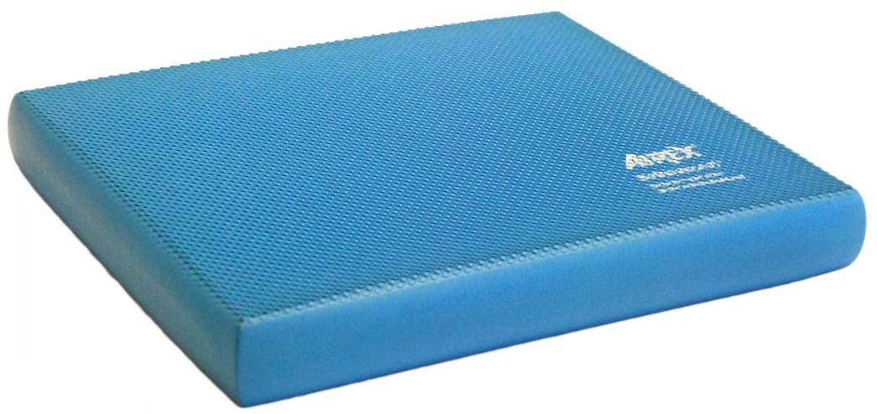
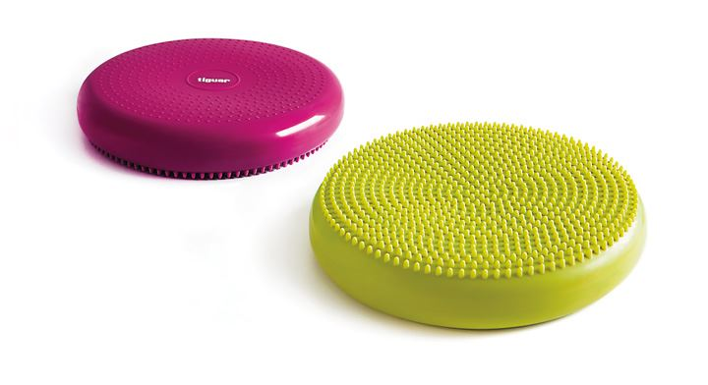
Balanční pomůcky

Slide 11
Posturomed
1993-95
MUDr. Eugen Rašev ve spolupráci s katedrou rehabilitace FTVS Univerzity Karlovy v Praze a firmou Haider-Bioswing.
Posturální stabilita

Slide 12
NeuroCom Equitest Computerised Dynamic Posturography

Slide 13
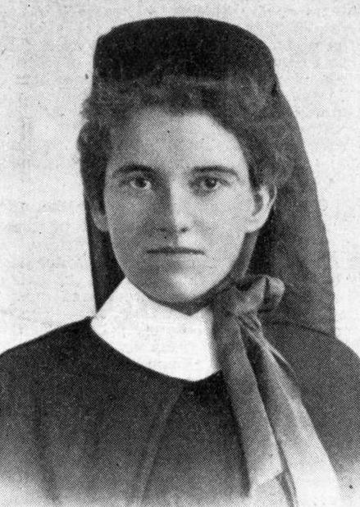
Dermato-neuromuskulární terapie dle Kenny
zdravotní sestra irského původu, pracovala v Austrálii
léčba poliomyelitis anterior acuta
pozornost věnovala skoro ..všem etážím pohyb. sys.
jejím cílem byl trénink koordinace ne až tak sv. síla
pojem „svalový spasmus“, „alieance“
v současné době - periferní parezy

Slide 14
Terapie
aplikace v závislosti na stadiu onem.
1. klid
2. dlahování
3. horké zábaly
4. manuální protahování
5. polohování
6. stimulace - pasivní natažení svalu
- přibližování úponů svalu rychlými, chvějivými pohyby
- opětovné pasivní natažení svalu

Slide 15
Proprioceptivní neuromuskulární facilitace
Dr. Herman Kabat
Fyzio Margaret Knottová a Dorothy Vossová
Neurofyziologická podstata PNF
Podpora a urychlení odpovědi nervosvalového aparátu
Facilitační postupy
https://www.youtube.com/watch?v=mz7TKzkvcXw

Slide 16
Vojtova metoda
Český neurolog Václav Vojta
50. léta 20. století
https://www.youtube.com/watch?v=VwEaymT-jfk

Slide 17
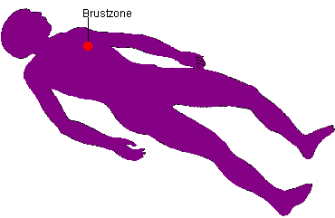
https://www.vojta.com/en/the-vojta-principle/vojta-therapy/fundamentals

Slide 18
file:///C:/Users/Kl%C3%A1rka/Documents/FSPS/vojta%20guide.pdf

Slide 19
Metoda podle R. Brunkowové
Princip spočívá v závislosti motorické aktivity na postavení aker vzhledem k trupu a hlavě
Cílená na aktivaci diagonálních svalových řetězců
Terapeutickým prostředkem: „vzpěrná cvičení“
Určitým způsobem výchází z vývojové kineziologie
Rozpracováno: PhDr. Ingrid Palaščáková Špringrová, Ph.D.
ACT Akrální koaktivační terapie
https://www.youtube.com/watch?v=I38GXcRKSwM

Slide 20
Metoda podle Brunnströmové
Metoda pro hemiplegické a hemiparetické dospělé pacienty
Hodnocení motorických funkcí: škály a formuláře
Synkineze - facilitace volní hybnosti
6 stádií/stupňů pohybové rehabilitace hemiplegiků
http://el-fisioterapeuta.blogspot.com/2015/07/introduccion-que-es-el-metodo-brunnstrom.html

Slide 21
Brüggerův koncept
Diagnostický a terapeutický koncept
Definoval nociceptivní somatomotorický blokující efekt NSB
Diagnostika: ohodnocení patologických aferentních vlivů
Terapie: korekce držení těla
přípravná opatření
pasivní terapeutické postupy
aktivní terapeutické postupy

Slide 22
http://m2thek.blogspot.com/2013/01/monday-moves-brugger-cog-wheel.html

Slide 23
Klappovo lezení
Německý ortoped Rudolf Klapp
Základní myšlenka: terapie vadného držení těla u dětí
Určeno pro idiopatické skoliózy, zlepšení posturální stability
Lokomoce v kvadrupedální pozici
Dva typy lezení skřížené (C-foremní skoliozy)
mimochodné (S-foremní skoliozy)
https://www.youtube.com/watch?v=BGpVWhNfKRg&list=PLZ2o_V70nKdk_K_OjdsFgdDl46Of3203f

Slide 24
Doporučená literatura
PALAŠČÁKOVÁ ŠPRINGROVÁ, Ingrid. Funkce - diagnostika - terapie hlubokého stabilizačního systému. 1. vyd. Čelákovice: Rehaspring, 2010. 67 s. ISBN 9788025477366. info
HOLUBÁŘOVÁ, Jiřina a Dagmar PAVLŮ. Proprioceptivní neuromuskulární facilitace. 1. vyd. Praha: Univerzita Karlova v Praze, nakladatelství Karolinum, 2007. 116 s. ISBN 9788024612942. info
PAVLŮ, Dagmar. Cvičení s Thera-Bandem se zřetelem ke konceptu dle Brüggera. Vyd. 1. Brno: CERM akademické nakladatelství, 2004. 99 s. ISBN 807204334X. info
HAMBRECHT, Katja a Irene GERSTNER-MÜHLECK. Bodytrainer : overball : cvičíme s malým míčem. Translated by Jan Rajmon. Vyd. 1. Praha: Ivo Železný, 2003. 131 s. ISBN 8023738135. info
Speciální fyzioterapeutické koncepty a metody. Edited by Dagmar Pavlů. 2. opr. vyd. Brno: Akademické nakladatelství CERM, 2003. 239 s. ISBN 8072043129. info
PAVLŮ, Dagmar. Speciální fyzioterapeutické koncepty a metody. 1. vyd. Brno: Akademické nakladatelství CERM, 2002. 239 s. ISBN 8072042661. info
ROCK, Carmen-Manuela. Agisticko-excentrické kontrakční postupy k ovlivnění funkčních poruch pohybového aparátu. Translated by Dagmar Pavlů. 1. vyd. Brno: CERM akademické nakladatelství, 2000. 144 s. ISBN 3905407019. info

